Slide 1


Aspectos relevantes sobre
Licitações e Contratos
Vinicius Brandalise
2019

Slide 2
Licitação
02
É o procedimento administrativo formal em que a Administração Pública convoca, mediante condições estabelecidas em ato próprio (edital), empresas interessadas na apresentação de propostas pertinentes a realização de obras, serviços, inclusive de publicidade, compras, alienações e locações.
Art. 37, XXI da Constituição da República de 1988.

Slide 3
Licitação
03
Finalidade:
Destina-se a garantir a observância do princípio constitucional da isonomia (igualdade) e a seleção da proposta mais vantajosa para a administração.

Slide 4
Licitação
03-A
Principais Princípios:
Legalidade;
Impessoalidade;
Igualdade;
Publicidade;
Vinculação ao Instrumento Convocatório;
Julgamento Objetivo.

Slide 5
Fase Interna da Licitação
04
Consiste no planejamento da futura aquisição ou contratação. Oportunidade em que é definido o objeto; quantitativos; formação do preço; forma de execução; dotação orçamentária; qualificações técnicas eventualmente necessárias, pareceres técnicos e jurídicos; publicações.
O rol completo consta no art. 38 da Lei n.° 8.666/93.

Slide 6
05-A
FORMAÇÃO DO PREÇO
Acórdão n° 6.237/2016 – 1ª Câmara:
[...]
1.8.1.1 promover a necessária pesquisa de preços que represente, o mais fielmente possível, os preços praticados pelo mercado, devendo levar em conta diversas origens, como, por exemplo, Portal de Compras Governamentais, contratações similares do próprio órgão(grifo meu), do Sistema S e de outros entes públicos, incluindo, em especial, os valores registrados no Sistema de Preços Praticados do Siasg e nas atas de registro de preços da Administração Pública Federal, em detrimento de pesquisas com fornecedores(grifo meu), publicadas em mídias especializadas ou em sítios eletrônicos especializados ou de domínio amplo, cuja adoção deve ser tida como prática subsidiária e suplementar(grifo meu), conforme jurisprudência desta Corte, a exemplo dos Acórdãos TCU 3351/2015, 1445/2015, 2816/2014, 10051/2015, todos do Plenário, e dos Acórdãos 3395/2013-TCU-2ª Câmara, 868/2013-TCU-Plenário, 853/2014-TCU-1ª Câmara, 70/2015 - TCU -Plenário, 965/2015 - TCU - Plenário e 865/2015 - TCU - Plenário;

Slide 7
05-B
FORMAÇÃO DO PREÇO
Rastreio de processos realizados por outras entidades do próprio órgão, que possuam características equivalentes ao solicitado;
Cotação Zênite: Sistema Web de pesquisa dentro do Portal de Compras Governamentais; pesquisa processos licitatórios em todo o território nacional, em todas as esferas de poder;
Tabela CMED – Tabela fornecida pela ANVISA que dispõe dos Valores Máximos de Venda ao Governo, atualizada mensalmente.
Há ainda outros, como a Tabela SINAPI, o Painel de Preços do Min. Do Planejamento, o BPS do Ministério da Saúde, entre outros.

Slide 8
05-C
FORMAÇÃO DO PREÇO
Em caso de negativa na pesquisa orçamentária nos meios citados, a secretaria requisitante deve utilizar-se dos meios comuns de pesquisa, que os seja:
Sites de venda que representem lojas exclusivas, NÃO MARKETPLACES. Exemplos de Marketplaces: Mercadolivre, OLX, Shoptime, Submarino, ETC;
Orçamento em três empresas locais distintas.
Em caso de ausência de três orçamentos, deve-se anexar uma justificativa ao processo.

Slide 9
Fase Externa da Licitação
05D
Inicia-se após a publicação do edital, ou seja, quando ele se torna público.
Impugnações;
Habilitação;
Propostas;
Recursos;
Homologação;
Adjudicação.

Slide 10
Modalidades de Licitação
06
Lei n.° 8.666/93 – art. 22:
Convite;
Tomada de Preços;
Concorrência;
Leilão;
Concurso
Pregão (Lei n.° 10.520/02)

Slide 11
Concorrência (CC)
07
Modalidade geralmente utilizada para a contratação de obras e serviços de engenharia, bem como para compras e serviços de maior complexidade.
Na prática, por ser a modalidade mais ampla, pode ser utilizada em substitutivo a qualquer outra modalidade.

Slide 12
Tomada de Preços (TP)
08
O que diferencia esta modalidade é a exigência de prévio cadastro da empresa junto ao órgão responsável pelo certame, além dos valores limites.
I - para obras e serviços de engenharia, até R$ 3.300.000,00 (três milhões e trezentos mil reais)
II - para compras e serviços não referidos no inciso anterior, até R$ 1.430.000,00 (um milhão, quatrocentos e trinta mil reais)
Valores alterados pelo Decreto Federal n.° 9.412/2018

Slide 13
Pregão – Lei n.° 10.520/2002
09
Modalidade de Licitação destinada a aquisição de bens e serviços comuns
Consideram-se bens e serviços comuns aqueles cujos padrões de desempenho e qualidade possam ser objetivamente definidos pelo edital, por meio de especificações usuais no mercado.
É possível a contratação de serviços de engenharia comuns por meio do pregão (Súmula 257 do TCU), sendo vedada a contração de obras por esta modalidade.
Não há limite de valores;
É a modalidade de licitação mais utilizada pelos órgãos públicos.
NÚCLEO DE CAPACITAÇÃO PERMANENTE

Slide 14
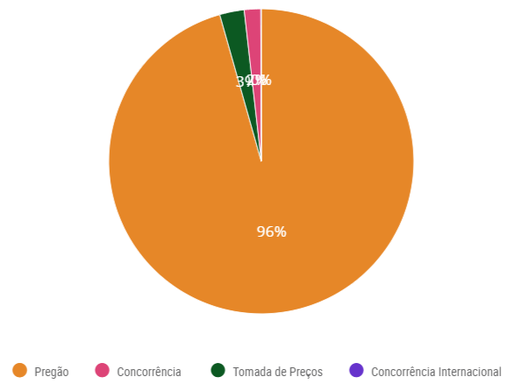
10
Licitações do Governo Federal no Ano de 2017
19.626
356
533
12
Fonte: Portal Transparência do Governo Federal
Período: 01/01/2017 a 31/12/2017
NÚCLEO DE CAPACITAÇÃO PERMANENTE

Slide 15
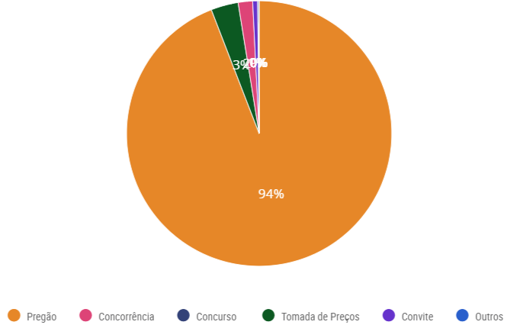
11
Licitações do Governo Federal no Ano de 2018
18.797
351
351
664
120
14
Fonte: Portal Transparência do Governo Federal
Período: 01/01/2018 a 31/12/2018
NÚCLEO DE CAPACITAÇÃO PERMANENTE

Slide 16
Pregão – Lei n.° 10.520/2002
12
IMPORTANTE:
Para a aquisição de bens e a contratação de serviços comuns, envolvendo recursos repassados pela UNIÃO, deverá ser precedida de PREGÃO na forma ELETRÔNICA.
Art. 1° do Decreto Presidencial n.° 10.024 de 20 de setembro de 2019.
NÚCLEO DE CAPACITAÇÃO PERMANENTE

Slide 17
Registro de Preços (SRP)
13
O registro de preços não é uma modalidade de licitação. Criado pela Lei de Licitações, no art. 15, consiste em um conjunto de procedimentos para registro formal de preços de produtos para contratações futuras.
Importante destacar que o SRP é realizado mediante processo licitatório, na modalidade de Pregão, possuindo, portanto, os mesmos requisitos para instauração e processamento (requisição, justificativa, termo de referência, orçamentos, etc.)
O SRP apresenta uma peculiaridade: o órgão público não é obrigado a efetuar a aquisição decorrente do certame licitatório.

Slide 18
Dispensas de Licitação
14
(art. 24 da Lei n.° 8.666/93)
Requisitos Gerais – Art. 26 da Lei n.° 8.666/93
I – justificativa acerca da contratação por dispensa de licitação;
II - Justificativa acerca do preço;
III - Justificativa acerca da pessoa jurídica ou física que será contratada.

Slide 19
Dispensa Emergencial
15
Art. 24, IV - Nos casos de emergência ou de calamidade pública, quando caracterizada urgência de atendimento de situação que possa ocasionar prejuízo ou comprometer a segurança de pessoas, obras, serviços, equipamentos e outros bens, públicos ou particulares, e somente para os bens necessários ao atendimento da situação emergencial ou calamitosa e para as parcelas de obras e serviços que possam ser concluídas no prazo máximo de 180 (cento e oitenta) dias consecutivos e ininterruptos, contados da ocorrência da emergência ou calamidade, vedada a prorrogação dos respectivos contratos;

Slide 20
Compra Direta
16
I - para obras e serviços de engenharia de valor até 10% (dez por cento) do limite previsto na alínea "a", do inciso I do artigo anterior, (R$ 33.000,00) desde que não se refiram a parcelas de uma mesma obra ou serviço ou ainda para obras e serviços da mesma natureza e no mesmo local que possam ser realizadas conjunta e concomitantemente;
II - para outros serviços e compras de valor até 10% (dez por cento) do limite previsto na alínea "a", do inciso II do artigo anterior (R$ 17.600,00) e para alienações, nos casos previstos nesta Lei, desde que não se refiram a parcelas de um mesmo serviço, compra ou alienação de maior vulto que possa ser realizada de uma só vez;

Slide 21
Compra Direta
17
IMPORTANTE 1
Os valores da compra direta são somados entre todos os órgãos pertencentes ao mesmo ente público, tendo por base as parcelas de um mesmo serviço, compra ou alienação de maior vulto que possa ser realizada de uma só vez.
No tocante as obras e serviços de engenharia, os valores também são somados, contudo, se referem a parcelas de uma mesma obra ou serviço ou ainda para obras e serviços da mesma natureza e no mesmo local que possam ser realizadas conjunta e concomitantemente;

Slide 22
Compra Direta
18
IMPORTANTE 2
Devem ser levados em consideração, para fins de somatório dos valores, inclusive, as contratações decorrentes de PROCESSOS LICITATÓRIOS relativos aos serviços e aquisições de mesma natureza, sob pena de fracionamento da despesa.

Slide 23
Compra Direta
19
IMPORTANTE 3
A contratação direta deve ser formalizada por meio de prévio processo administrativo, contendo, no mínimo:
Termo de Referência;
Orçamentos;
Documentos de habilitação da empresa contratada;
Consulta ao setor responsável no intuito de verificar se a referida aquisição ou contratação possui saldo disponível, observando o limite da modalidade.
NÚCLEO DE CAPACITAÇÃO PERMANENTE

Slide 24
20
PLANEJAMENTO!

Slide 25
Inexigibilidade de Licitação
21
Inviabilidade de Competição!

Slide 26
Aditivos
22
Revisão ou Reequilíbrio Econômico-Financeiro: (art. 65, II, d)
Serve para restabelecer a relação que as partes pactuaram inicialmente entre os encargos do contratado e a retribuição da administração para a justa remuneração da obra, serviço ou fornecimento, objetivando a manutenção do equilíbrio econômico-financeiro inicial do contrato.
Requisitos: fatos imprevisíveis, ou previsíveis porém de consequências incalculáveis, ou, ainda, em caso de força maior, caso fortuito ou fato do príncipe. Exemplos: aumento no custo do combustível; criação de novos tributos, etc.

Slide 27
Aditivos
23
Reajuste: (art. 40, XI)
É uma forma de recomposição em razão de desequilíbrio ordinário e contratual, ocasionado pelo processo inflacionário.
O reajuste, portanto, recompõe a perda inflacionária relativamente ao material e à mão de obra que integram o objeto contratual.
A recomposição é feita por meio de um índice geral ou específico, constante necessariamente no edital e no instrumento contratual.

Slide 28
Aditivos
24
Acréscimos e Supressões
O contratado fica obrigado a aceitar, nas mesmas condições contratuais, os acréscimos ou supressões que se fizerem nas obras, serviços ou compras, até 25% (vinte e cinco por cento) do valor inicial atualizado do contrato, e, no caso particular de reforma de edifício ou de equipamento, até o limite de 50% (cinqüenta por cento) para os seus acréscimos.

Slide 29
Acréscimos e Supressões – Art. 65 ...
25
IMPORTANTE
Os acréscimos e supressões devem ser justificados tecnicamente pela autoridade competente, acompanhada da respectiva planilha orçamentária.

Slide 30
Prorrogações
26
Obras - art. 57, §1°. (Rol é taxativo)
I - alteração do projeto ou especificações, pela Administração;
II - superveniência de fato excepcional ou imprevisível, estranho à vontade das partes, que altere fundamentalmente as condições de execução do contrato;
III - interrupção da execução do contrato ou diminuição do ritmo de trabalho por ordem e no interesse da Administração;
IV - aumento das quantidades inicialmente previstas no contrato, nos limites permitidos por esta Lei;
V - impedimento de execução do contrato por fato ou ato de terceiro reconhecido pela Administração em documento contemporâneo à sua ocorrência;
VI - omissão ou atraso de providências a cargo da Administração, inclusive quanto aos pagamentos previstos de que resulte, diretamente, impedimento ou retardamento na execução do contrato, sem prejuízo das sanções legais aplicáveis aos responsáveis.

Slide 31
Prorrogações
27
Serviços Contínuos (Art. 57, II)
Serviços contínuos são todos aqueles dotados de habitualidade e essencialidade para o ente público, ou seja, quando tenham caráter permanente cuja interrupção possa comprometer a continuidade das atividades da Administração.
Os contratos cujo objeto seja considerado um serviço contínuo podem ser prorrogados até o limite de 60 meses.
Serviços comuns: NÃO PODE PRORROGAR
Fornecimento: NÃO PODE PRORROGAR

Slide 32
Prorrogações
28
IMPORTANTE 1
Todos os pedidos de prorrogação devem ser JUSTIFICADOS, com apresentação de documentos que comprovem as alegações, tais como: diário de obras; comprovação de índices pluviométricos; modificações de projetos, dentre outros.
IMPORTANTE 2
Não se pode prorrogar contrato vencido!

Slide 33
29
Qual o maior “ladrão” de Recursos Públicos?

Slide 34

30

Slide 35
31
FALTA DE
PLANEJAMENTO!

Slide 36
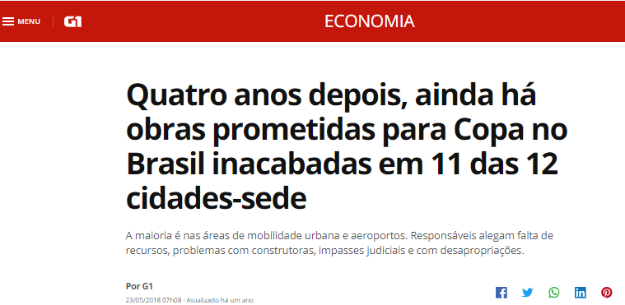
32

Slide 37
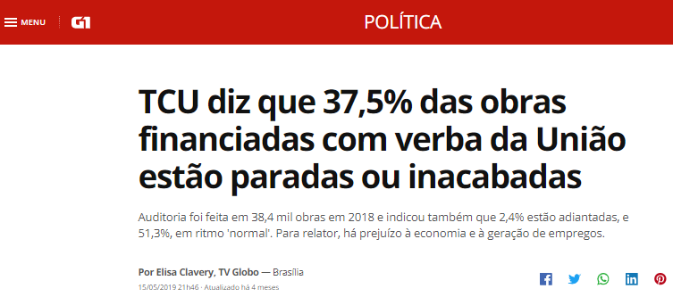
33
De acordo com o relator do processo, ministro Vital do Rego, as obras paradas representam investimento previsto de R$ 144 bilhões (...)
"As consequências desse problema vão muito além dos recursos desperdiçados. Podem ser citados os serviços que deixam de ser prestados à população, prejuízos no crescimento econômico e empregos não gerados", afirmou o relator.

Slide 38
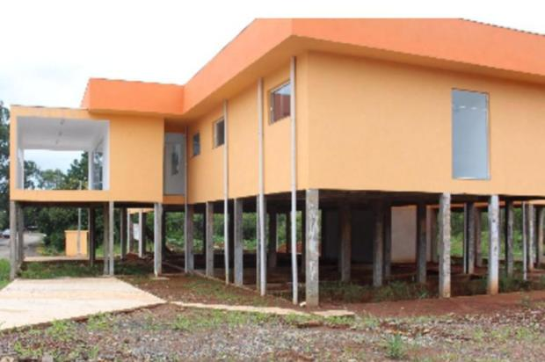
34
Posto de Saúde em Três Barras-SC.

Slide 39
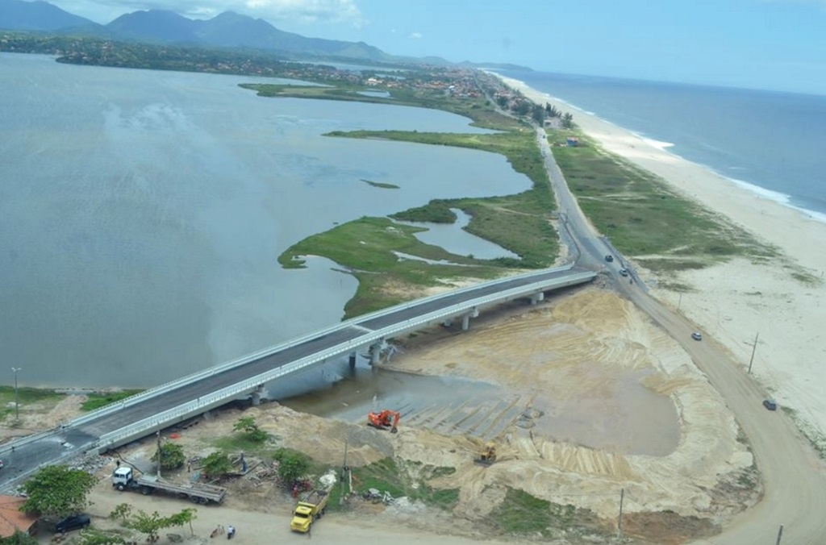
35
Ponte em Maricá-RJ
Prejuízo estimado de R$ 10.000.000,00

Slide 40

36
Ponte Newton Navarro é um dos maiores símbolos de Natal-RN
Recentemente, a cidade inaugurou um pier turístico no valor de R$ 72.000.000,00.

Slide 41
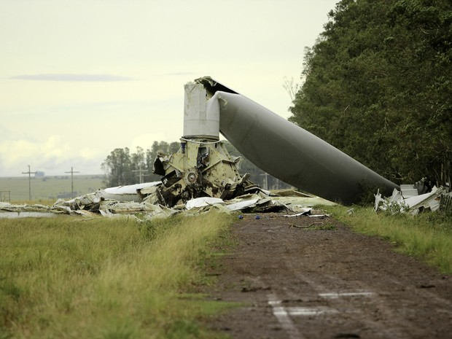
37
Santana do Livramento - RS

Slide 42
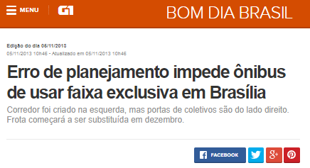
38

Slide 43
39
Qual o maior “ladrão” de Recursos Públicos?

Slide 44
40
Obrigado!
VINICIUS BRANDALISE
  vinicius@idpsc.com.br
  Maiores informações sobre o Instituto:
  www.idpsc.com.br

